Slide 1

GORILLAZ
07. Интеллектуальная система мониторинга строительной площадки

Slide 2

КОМАНДА «GORILLAZ»
Краткое описание решения:
Система асинхронно распознает технику на фотографиях и сопоставляет наблюдения с календарным планом объекта
О команде
Капитан: Стариковский Егор Дмитриевич, Python Backend-разработчик
Кол-во участников: 4 человека
Краткое описание:
Команда образовалась из-за совместных интересов в сфере IT и учёбы
Все участники из РХТУ им. Д. И. Менделеева
Город и регион: г. Москва, Московская область
Уникальность решения:
Система определяет фактический этап, показывает отклонение и связывает вывод с подтверждающими снимками
‹#›

Slide 3

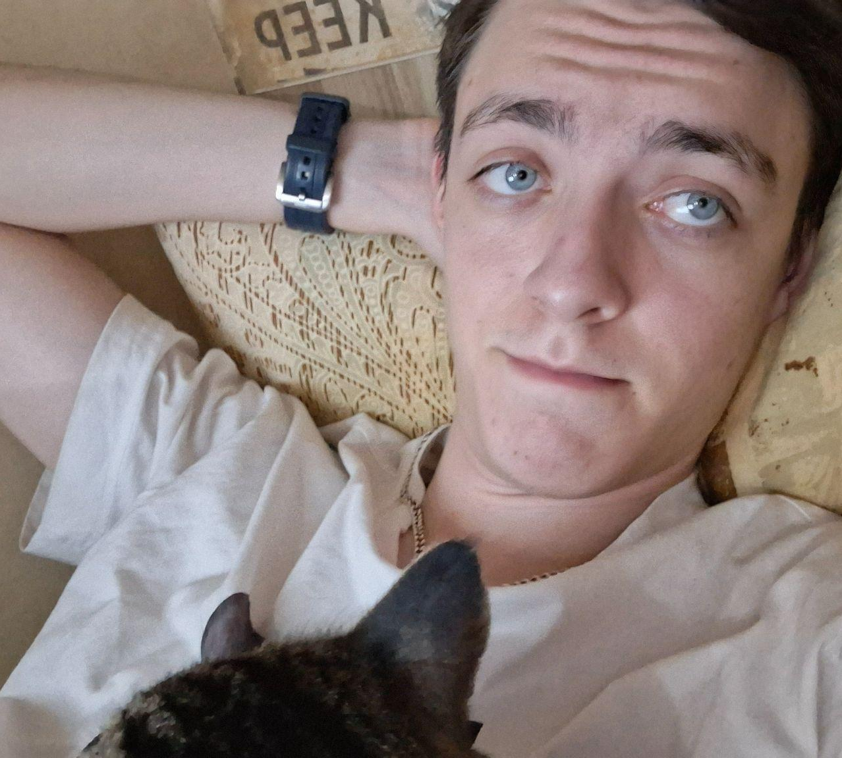
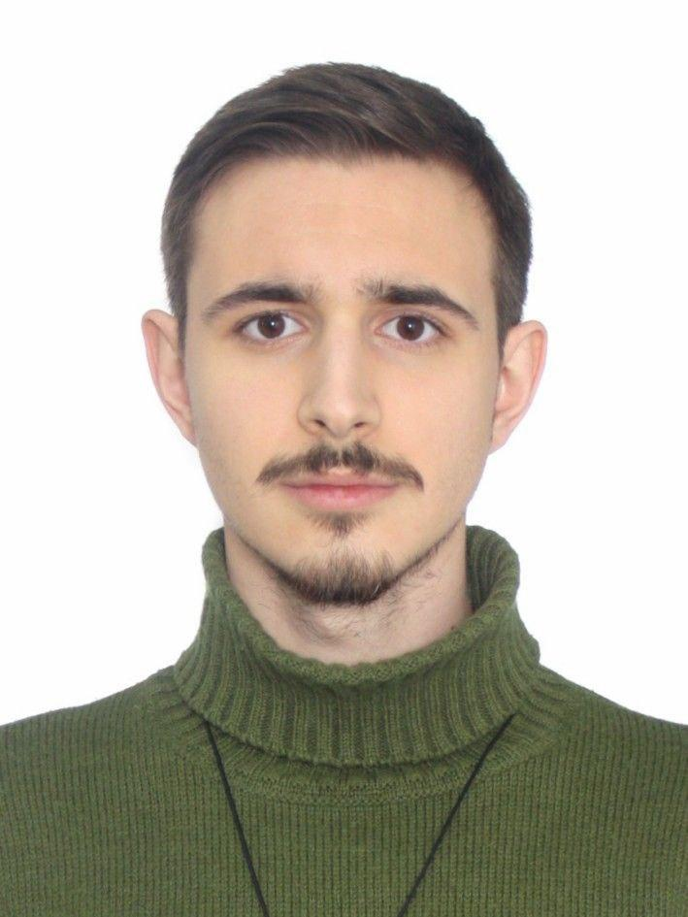
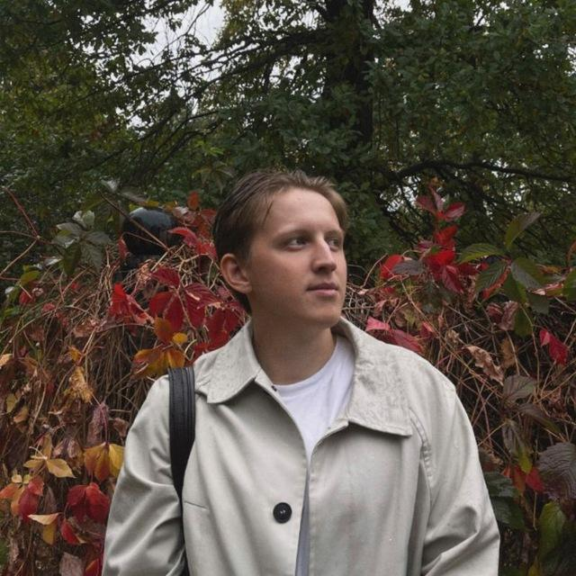
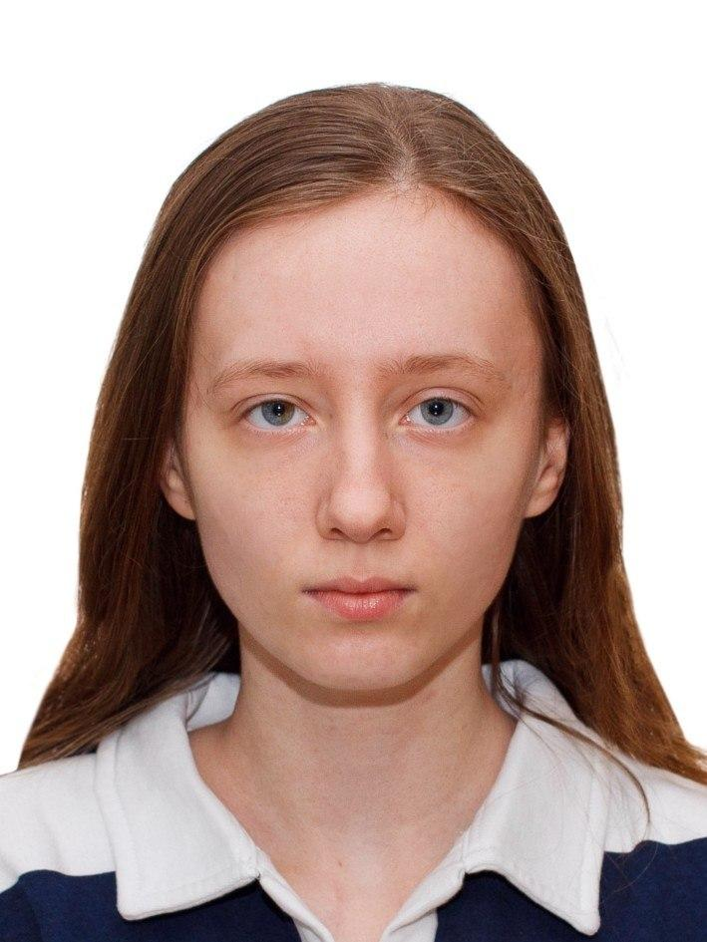
КОМАНДА “GORILLAZ”
Егор Стариковский
Михаил Ощепков
Игорь
Юшков
Карина Елфимова
Капитан, бэкенд-разработчик
@mamaelyaaa
+7(982)107-11-20
РХТУ им. Д.И. Менделеева
Фронтенд-разработчик
@cisstiss
+7(993)928-81-09
РХТУ им. Д.И. Менделеева
Компьютерное зрение, детекция
@insideryusha
+7(912)661-74-37
РХТУ им. Д.И. Менделеева
Бэкенд разработчик / CV
@I_Tebralux_I
+7(992)050-43-48
РХТУ им. Д. И. Менделеева

Slide 4

КОМАНДА “GORILLAZ”
КОМАНДА “GORILLAZ”
Краткая история команды:
01
Наша команда учится в одной группе в университете, мы часто делаем маленькие учебные проекты вместе, командные курсовые работы и просто часто проводим время вместе. Несмотря на общие интересы, у каждого выстроился свой вектор развития в той или иной отрасли IT, что помогает нам коллективно браться за большие проекты с четко разделенной ответственностью
Почему вы выбрали именно эту задачу
из предложенных на хакатоне?
02
На улицах Москвы мы видели разные виды строительства, но никогда не могли заглянуть внутрь и понять, что там происходит, поэтому решили стать частью такой масштабной задачи.
С какими основными сложностями или вызовами вы столкнулись и как их преодолели?
03
Разработка требовала одновременно связать компьютерное зрение, обработку фотографий, календарный план и пользовательский интерфейс. Основная сложность была не только в распознавании техники, но и в превращении отдельных наблюдений в понятный план‑факт для руководителя строительства.
Была проделана большая работа по оптимизации CV-сервиса, прогрева модели, разделении нагрузки обработки фотографий; хранение и анализ через RabbitMQ, Minio, настройки CI-CD и множество других задач были решены и успешно протестированы.

Slide 5
КОРОТКО О РЕШЕНИИ
Техническая суть решения
Маркетинговая суть решения
Надёжное и быстрое CV - YOLO распознаёт строительную технику на снимках, а прогрев модели и кэширование ускоряют повторную обработку.
Асинхронная обработка снимков - загрузка, хранение и анализ разделены через очередь и фоновые воркеры, поэтому интерфейс не блокируется.
План‑факт и отклонения - результаты детекций сопоставляются с календарным планом и показывают текущий этап, отставание, нехватку или незапланированную технику.
Доказательная аналитика - каждый вывод связан с исходной фотографией, поэтому руководитель может проверить причину отклонения.
Наш проект BuildWatch в дальнейшем можно интегрировать с сервисом “Градостроительного комплекса Москвы” (https://stroi.mos.ru) для отслеживания хода строительства руководителями и иными заинтересованными лицами с целью контроля этапов без ручного слежения и траты времени.
Продуктовая часть
Руководитель видит предполагаемый фактический этап, отклонение от графика и возможные причины проблемы. Каждый аналитический вывод можно проверить по связанным фотографиям и рамкам обнаруженной техники.

Slide 6
КАК РАБОТАЕТ СИСТЕМА
Календарный план
Распознавание техники
Пользователь задаёт этапы строительства, сроки и необходимый для каждого этапа состав техники.
CV-модель определяет классы техники, количество объектов и уверенность каждой детекции.
1
2
3
4
Фотографии площадки
План-факт
Аналитический модуль определяет наиболее вероятный этап, и рассчитывает отклонения .
Снимки загружаются в журнал наблюдений и сохраняются вместе с датой, объектом и источником.

Slide 7
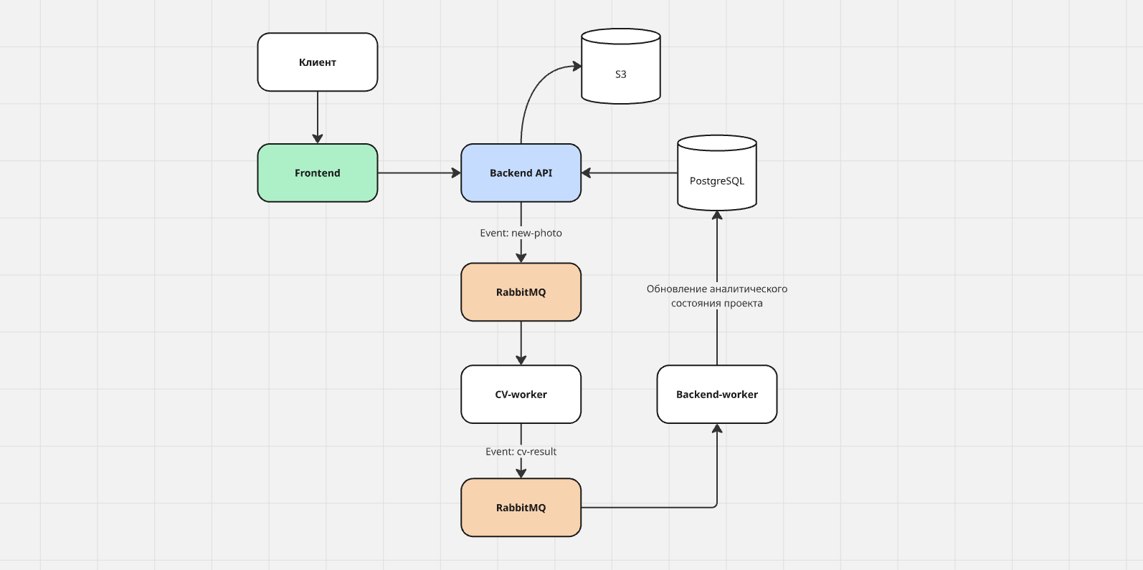
Архитектура решения

Slide 8
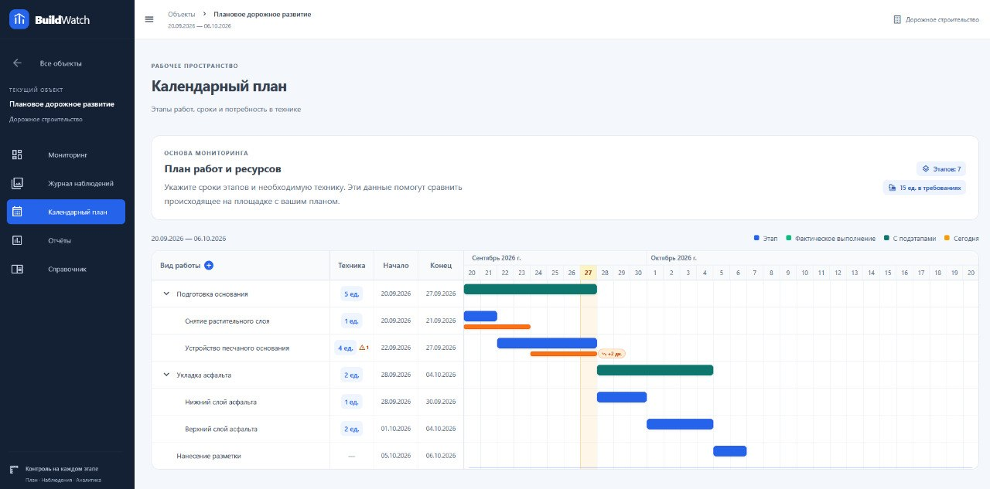

ИНТЕРФЕЙС ПРОДУКТА. ПЛАН
Этапы и сроки
Диаграмма показывает плановые интервалы работ и фактическое выполнение
Ресурсы
Для каждого этапа задается необходимый состав и количество техники
Отклонения
Цветовые метки показывают опережение отставание и текущий прогресс

Slide 9
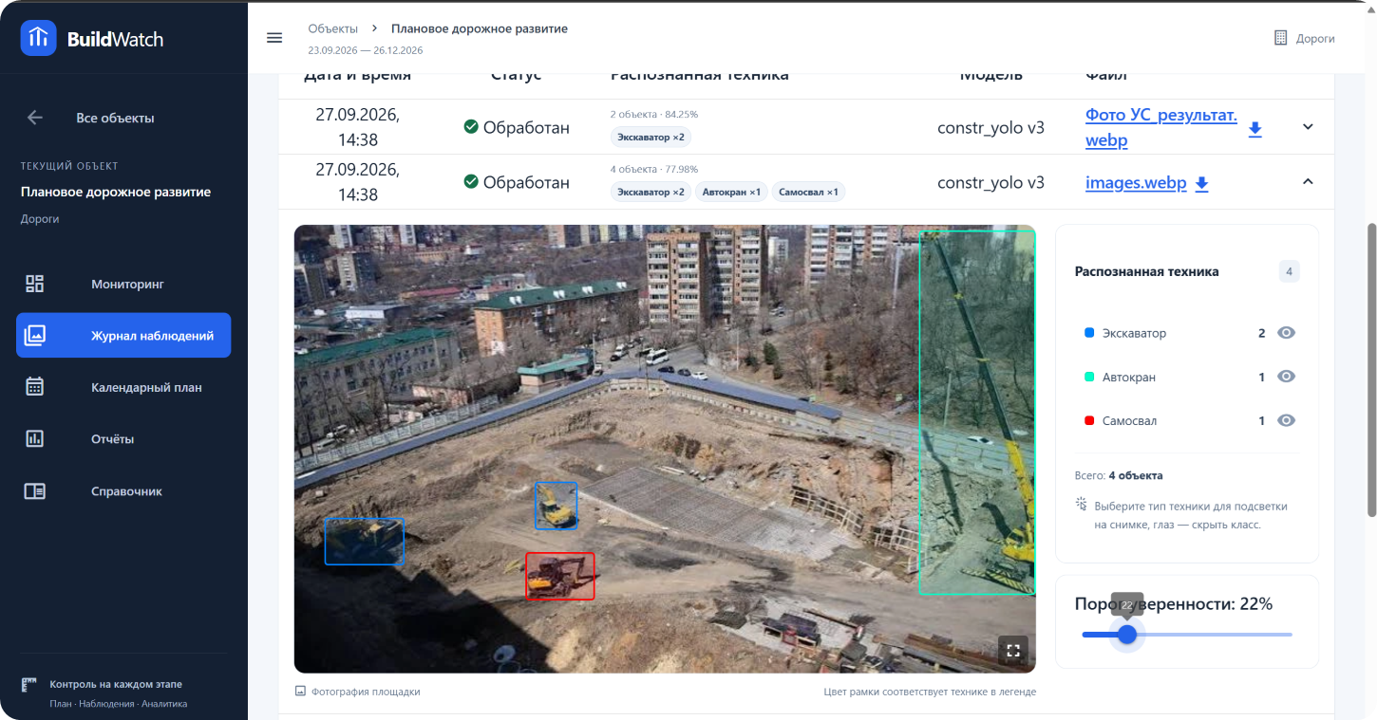
ИНТЕРФЕЙС ПРОДУКТА. ДЕТЕКЦИЯ
Детекция
Цветные рамки показывают найденную технику на исходном снимке
Состав техники
Справа указаны классы объектов и их количество
Проверка результата
Пользователь меняет порог уверенности и проверяет вывод модели

Slide 10
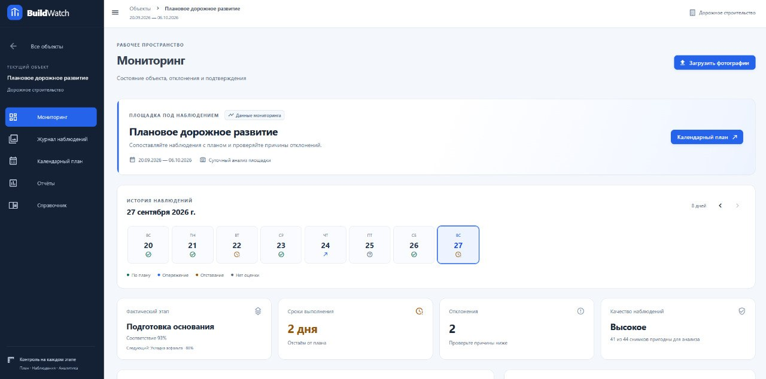
ИНТЕРФЕЙС ПРОДУКТА. МОНИТОРИНГ
Фактический этап
Система показывает текущий этап и уровень соответствия плану
Сроки и отклонения
Руководитель видит отставание и количество выявленных отклонений
Качество данных
Система показывает, достаточно ли снимков для надежного вывода

Slide 11
Спасибо за внимание!
С вами была команда Gorillaz

